Slide 1
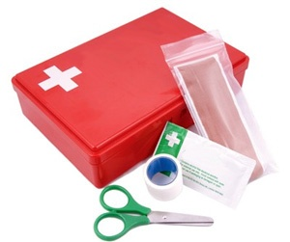
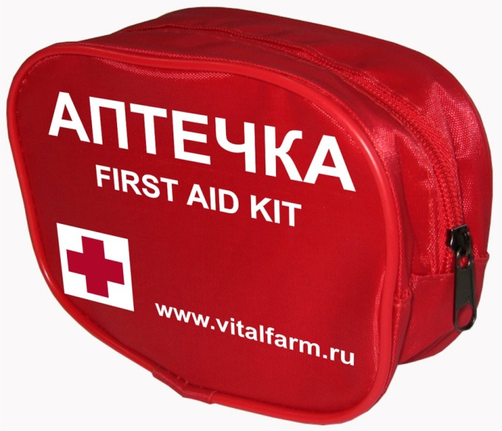
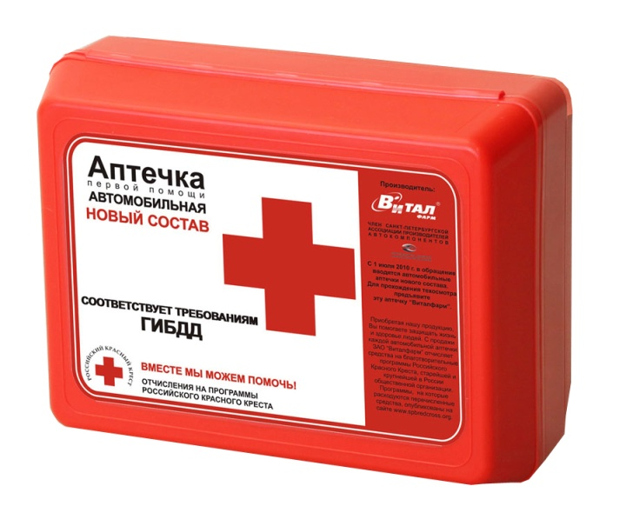
Домашня аптечка

Slide 2
У кожній родині повинна бути невелика аптечка з ліками, необхідними для надання першої допомоги при раптовій хворобі або нещасному випадку.
Для зберігання ліків найкраще мати окрему шафку або спеціальну шухлядку.

Slide 3
До складу домашньої аптечки повинні входити засоби різних груп.

Slide 4
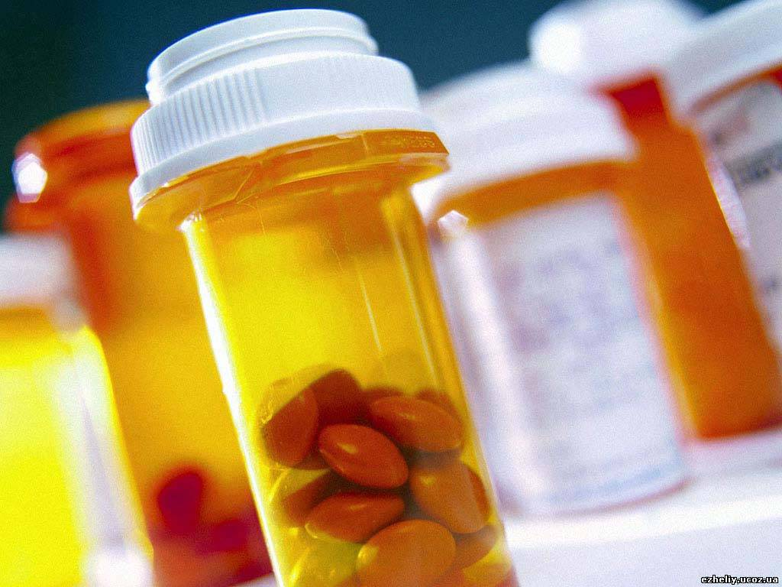
1. Знезаражувальні або антисептичні:

Slide 5
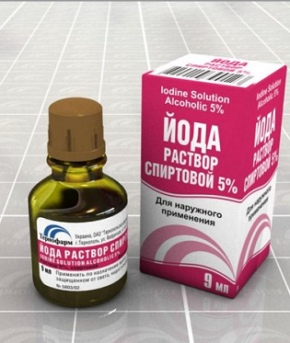
Розчин йоду

Slide 6
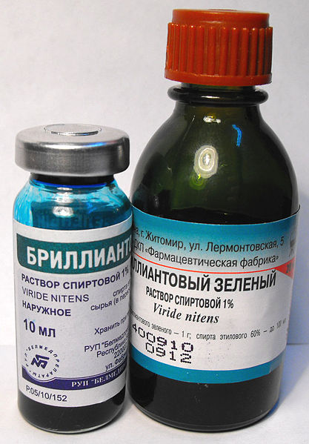
Розчин брильянтового зеленого (зеленка)

Slide 7
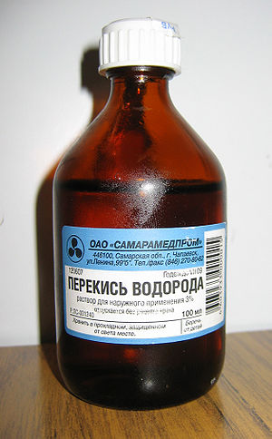
Перекис водню

Slide 8
Розчин калій перманганату (марганцівка)

Slide 9
Етиловий спирт

Slide 10
Пантенол та фурацилін

Slide 11
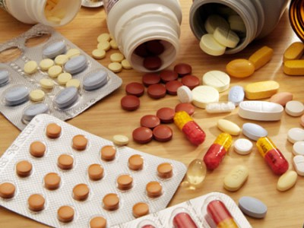
2. Знеболювальні:

Slide 12
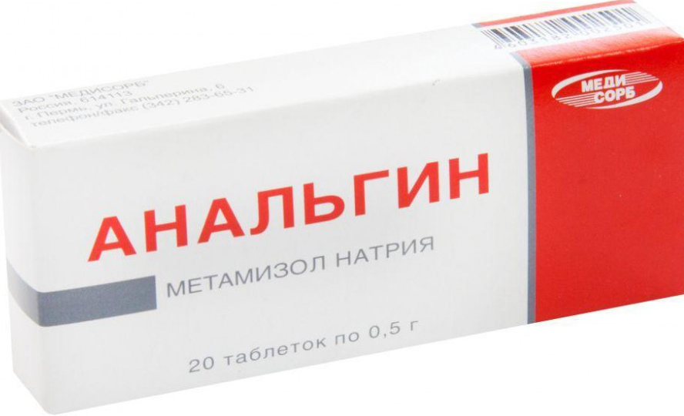
Анальгін

Slide 13
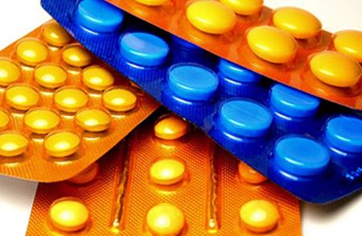
3.Спазмолітичні

Slide 14
Но-шпа

Slide 15
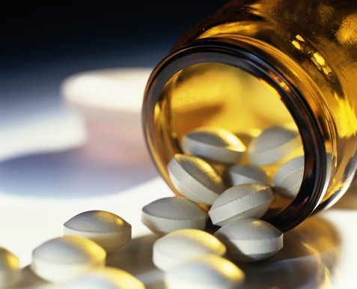
4.Шлунково-кишкові:

Slide 16
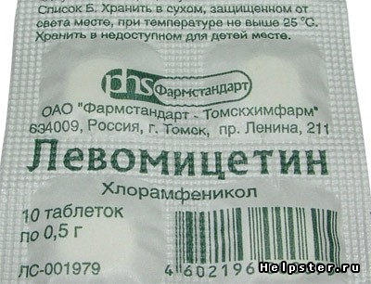
Левомицетин

Slide 17
Фестал

Slide 18
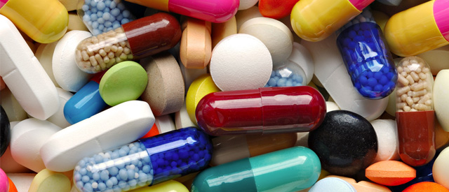
5.Заспокійливі:

Slide 19
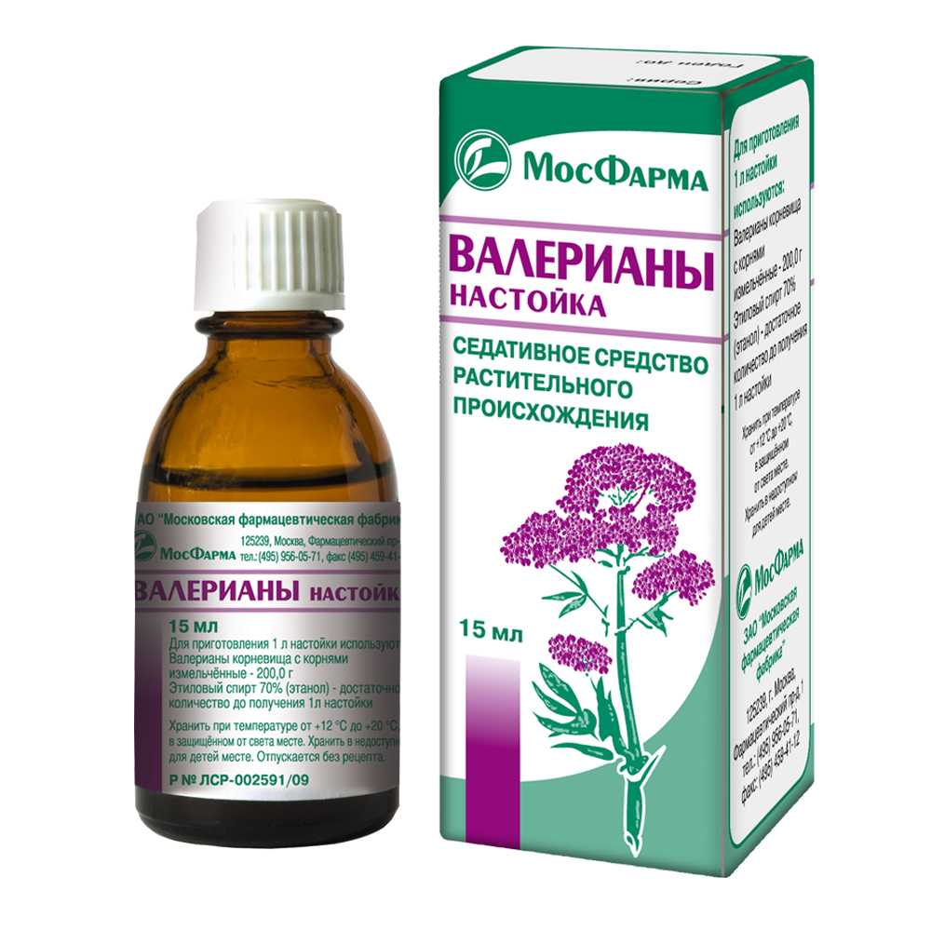
Настоянка валеріани лікарської (валер’янка)

Slide 20
Корвалол

Slide 21
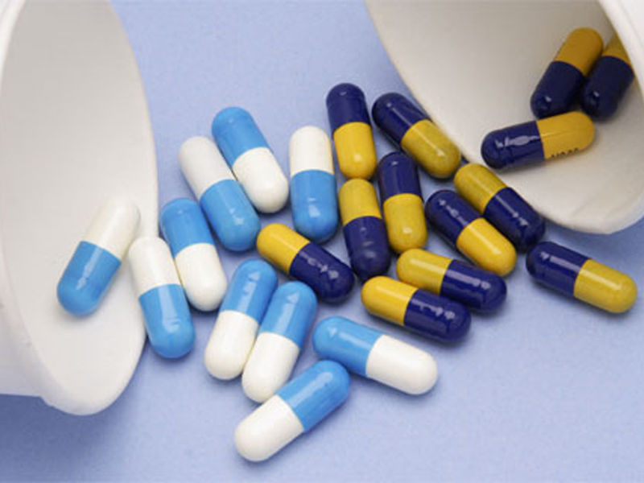
6. Протиалергічні:

Slide 22
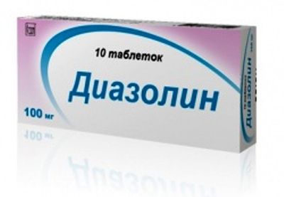
Діазолін

Slide 23
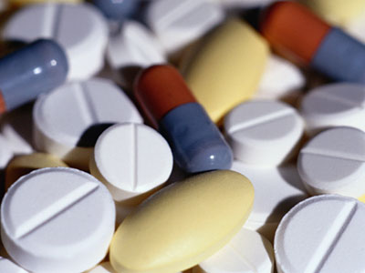
7. Засоби від кашлю та нежитю:

Slide 24
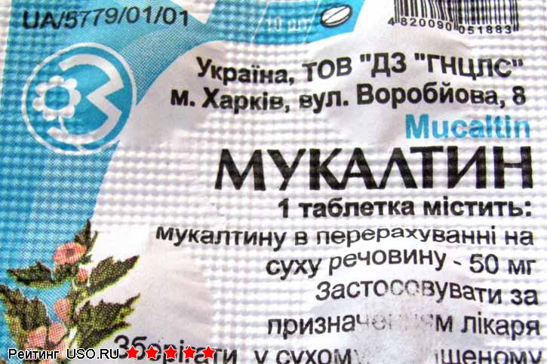
Мукалтин

Slide 25
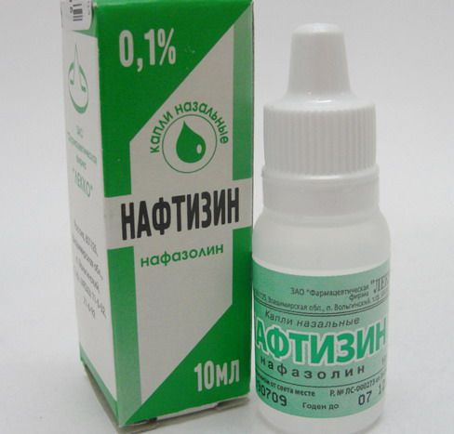
Нафтизин

Slide 26
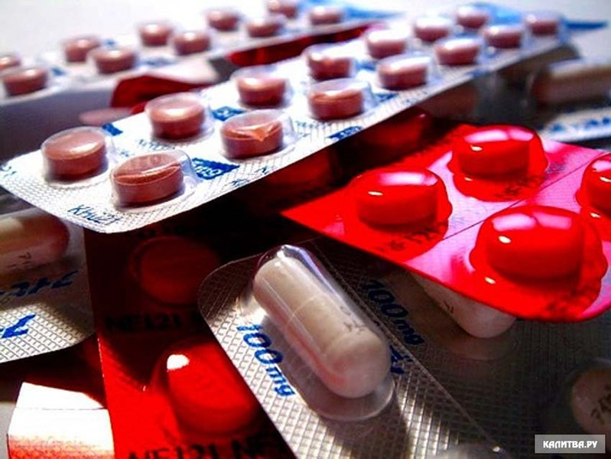
9.Інші препарати:

Slide 27
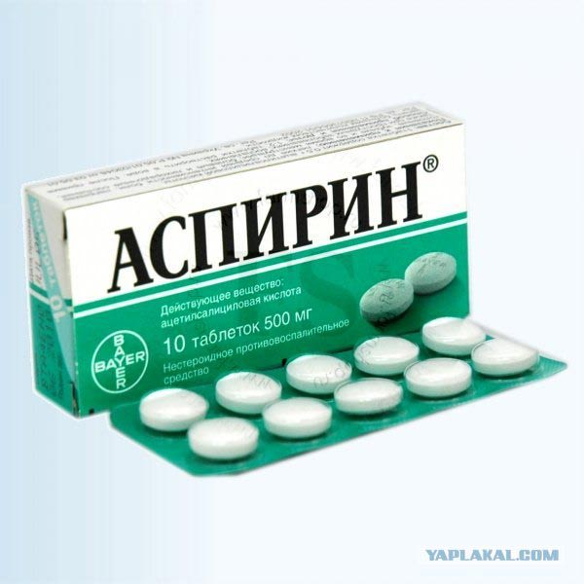
Аспірин

Slide 28
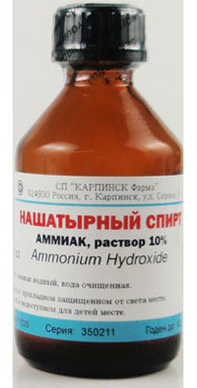
Нашатирний спирт

Slide 29
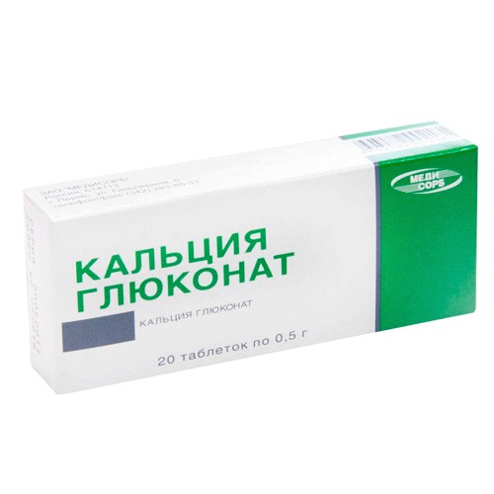
Глюконат кальцію

Slide 30
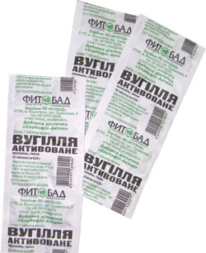
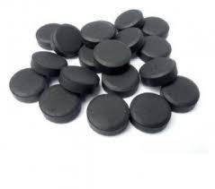
Активоване вугілля

Slide 31
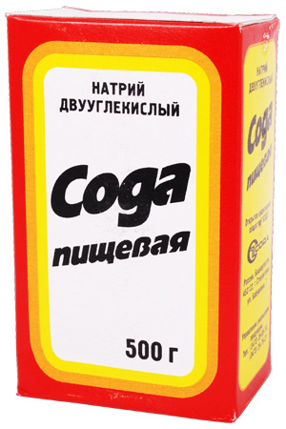

Slide 32
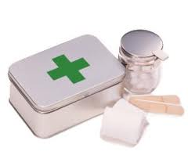
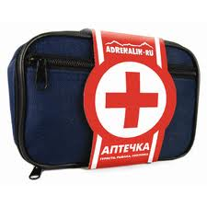
Крім того, в аптечці повинні бути:

Slide 33
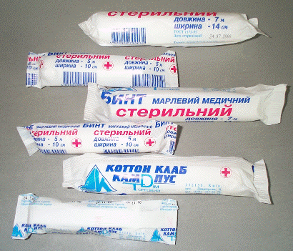
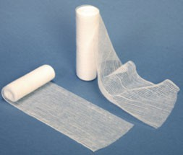
Бинт (стерильний, нестерильний)

Slide 34
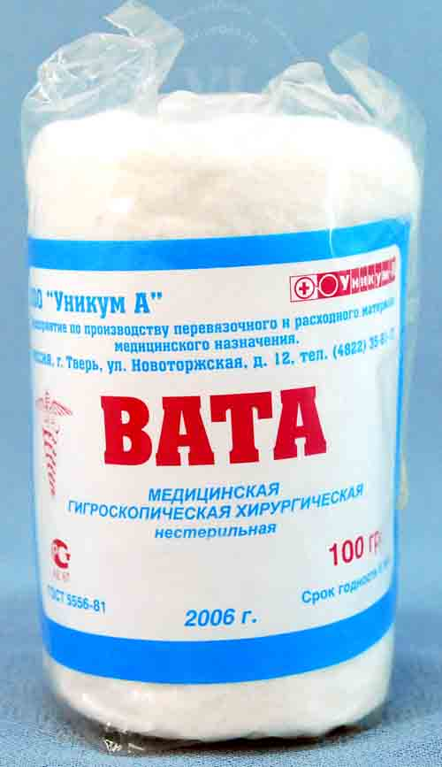
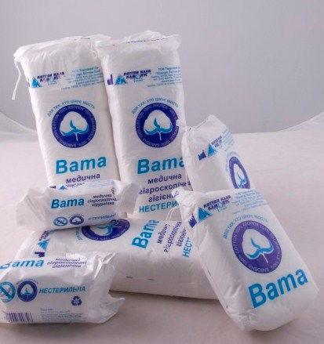
Вата

Slide 35
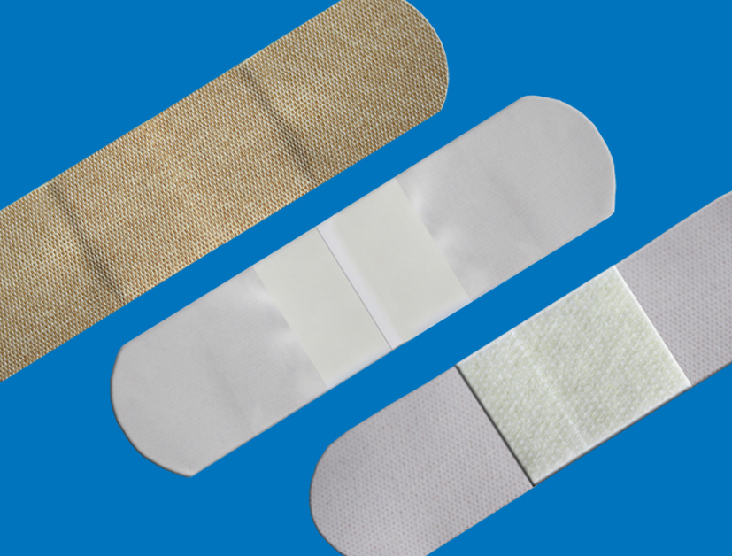
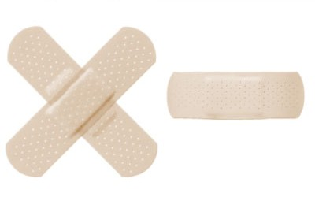
Бактерицидний пластир

Slide 36
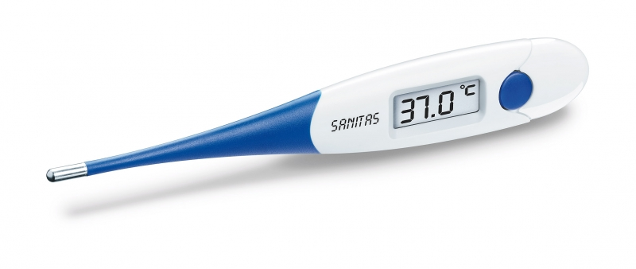
Термометр

Slide 37
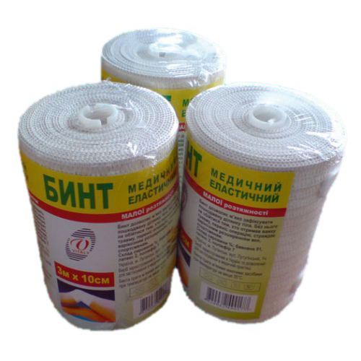
Бинт еластичний

Slide 38
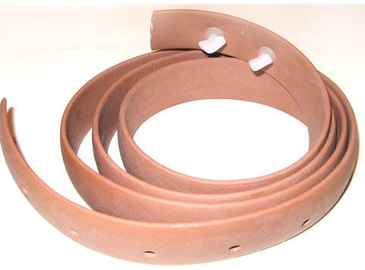
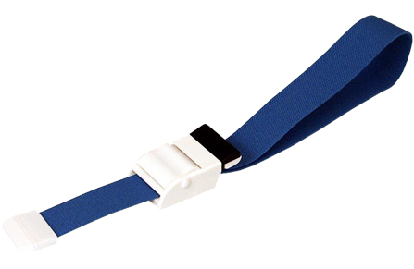
Джгут кровоспинний

Slide 39
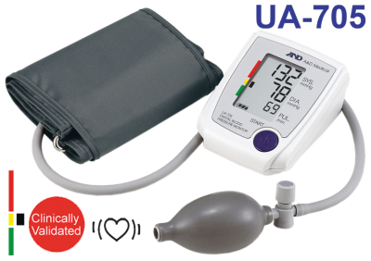
Прилад для вимірювання артеріального тиску

Slide 40
Роботу виконали учениці 11-І класу: Строгецька Ірина Березовська Наталія Шпак Оксана

